Slide 2
挖掘强势主题
提升打板胜率
9月27日 20:15
王延龙
执业编号:A1120615060002
经传多赢资深投顾,长期从事金融服务行业,擅长把握市场节奏和筹码理论。独创盈利模式《钝化转势法》、《分金弱转强》、《一眼看高点》。擅长热点跟踪及板块分析和龙头晋级、淘汰、卡位等细节判断。推崇趋势跟踪论,主张躲避风险为第一,获取利润是第二。

Slide 3
01/
02/
03/
04/
市场不在雨露均沾
如何挖掘每一个阶段的主题
主题可持续的必备条件
打板实操分享

Slide 4
01
市场不在雨露均沾

Slide 5
曾经的逻辑‘成交量就是胆量’失效
一、高价股越来越多。
二、股票数量越来越多。
三、股市开放程度越来越高。
四、注册制出现会继续推高这一情况。
五、过去的一万亿和今天的一万亿以及未来的一万亿意义差距很大。
所以，局部性行情特征明显。比如18家电等蓝筹行情、19小票科创板行情、20白酒蓝筹行情、
21碳中和、22赛道行情等。

Slide 6
02
如何挖掘每一个阶段的主题

Slide 7
阶段主题成立的四大核心
一、首先要看当下是否有主题。好比目前就是板块空窗期，市场情绪糟糕。这样就不要找主题了。通过热点纵览的气泡和情绪指标可参考。
二、有主题的情况下根据热点纵览、热门主题和三共振三个方向来进行选择。详见下一页展示。
三、主题的延续性要重点留意对应板块的核心龙头是否直接大跌，是的话退潮。如果没有或者有新的龙头出现，则板块可延续。比如光伏中最早启动的是科士达和宇晶股份，然后后面跟着起来了。汽车最早起来的是索菱股份，然后切换到了中通成功破局。停止也是中通客车7.19日的天地板。
四、大盘分析s点、尤其是大盘分析顶背离的s点一定要提防杀热点，杀高标，一旦批量核按钮，那就要远离。近期的热点被杀是最典型的。

Slide 8
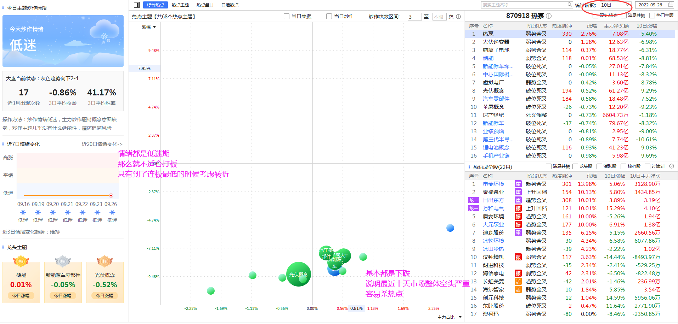
热点纵览和情绪周期

Slide 9
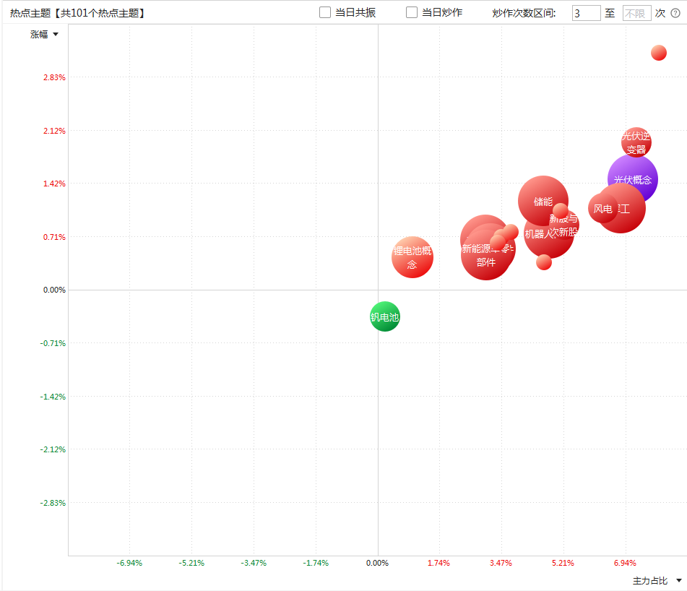
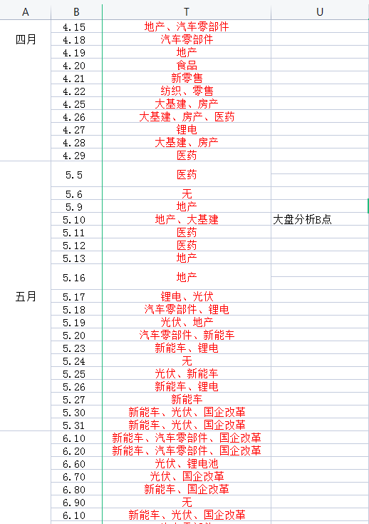
热门主题和三共振

Slide 10
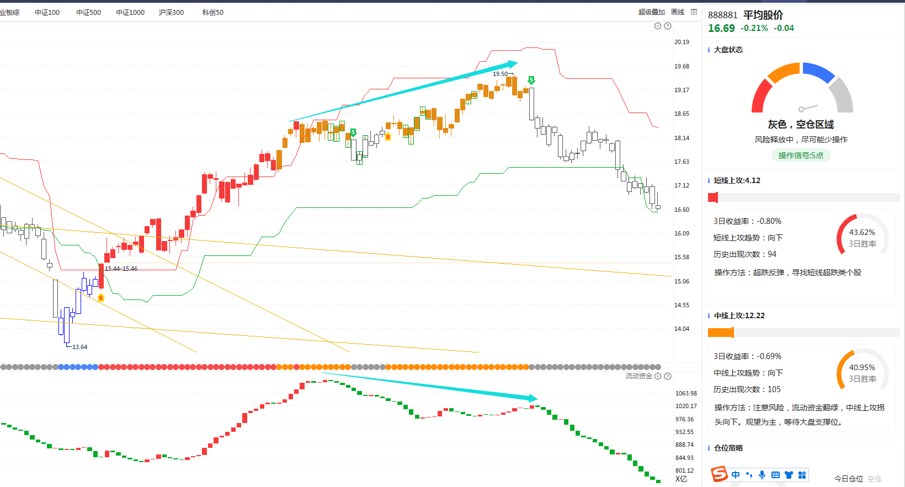
形成了一轮明显上升趋势的s点一定躲避

Slide 11
03
主题可持续的必备条件

Slide 12
主题可持续的必备条件
一、必须形成具有号召力的龙头，9.27日内容有讲解。
二、板块梯队完整，有龙头，有中军，有后排补涨。比如有五板、四板、三板等。
三、龙头整体上升趋势明显，即便龙头下跌新的龙头也可以接力，市场炒作仍然存在该板块中（三共振板块仍然有炒作）
四、关注涨停打板，观察市场进阶效果。如果进阶效果上升期则打板机会明显。另外找冰点的拐点。

Slide 13
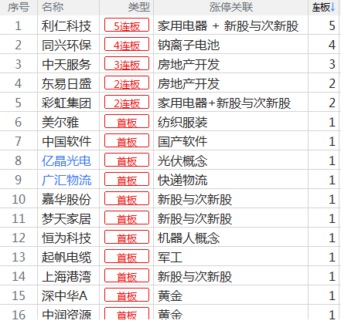
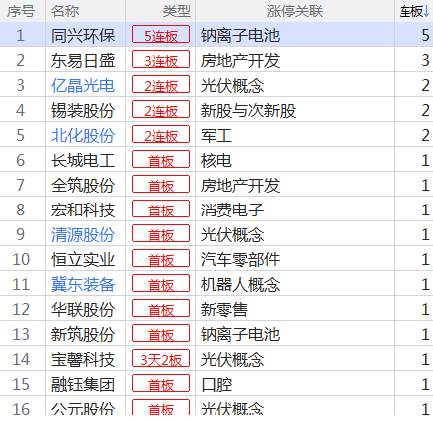
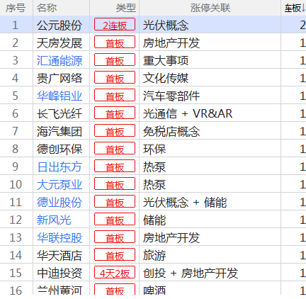
观察打板成功率
9.22、9.23、9.26（周四、周五、周一）三天成功率不断降低，市场不适合高位承接。
尤其当龙头不断刷新高度的时候，这样后排的中军和低位补涨机会明显。打板和分金弱转强的回档。

Slide 14
04
打板实操分享

Slide 15
打板实操分享
一、当下符合打板行情下才选择打板。不符合就要休息和做低位。难的是该休息的时候不休息。
二、分金弱转强非常重要。复习股语：‘二板起爆、三板成妖、五板封神、有五有七’；
三、一定要看个股的炒作逻辑解析，涨停小星星。比如中通最早是核酸检测车催化。当时的时间节点
是上海解封。政策上15分钟采样圈。
四、首板最难打、找二板以上的个股选择打板或者回档机会。（重点必须是分金弱转强）
五、下一个交易日如果再度转强可继续持仓，如不能转强板块效应在回落可考虑回档机会。
六、龙头优选，能去龙一不去龙二、能去龙二不去后排。打板只打分金弱转强、反包板、反包板第二天
的操作逻辑一样，不能再度分金弱转强走人。反包板的典型九安医疗、吉翔股份、国光电器。注意反包
是在板上打。分金弱转强的可以考虑做回档。

Slide 16
回头看当时的南方精工

Slide 17
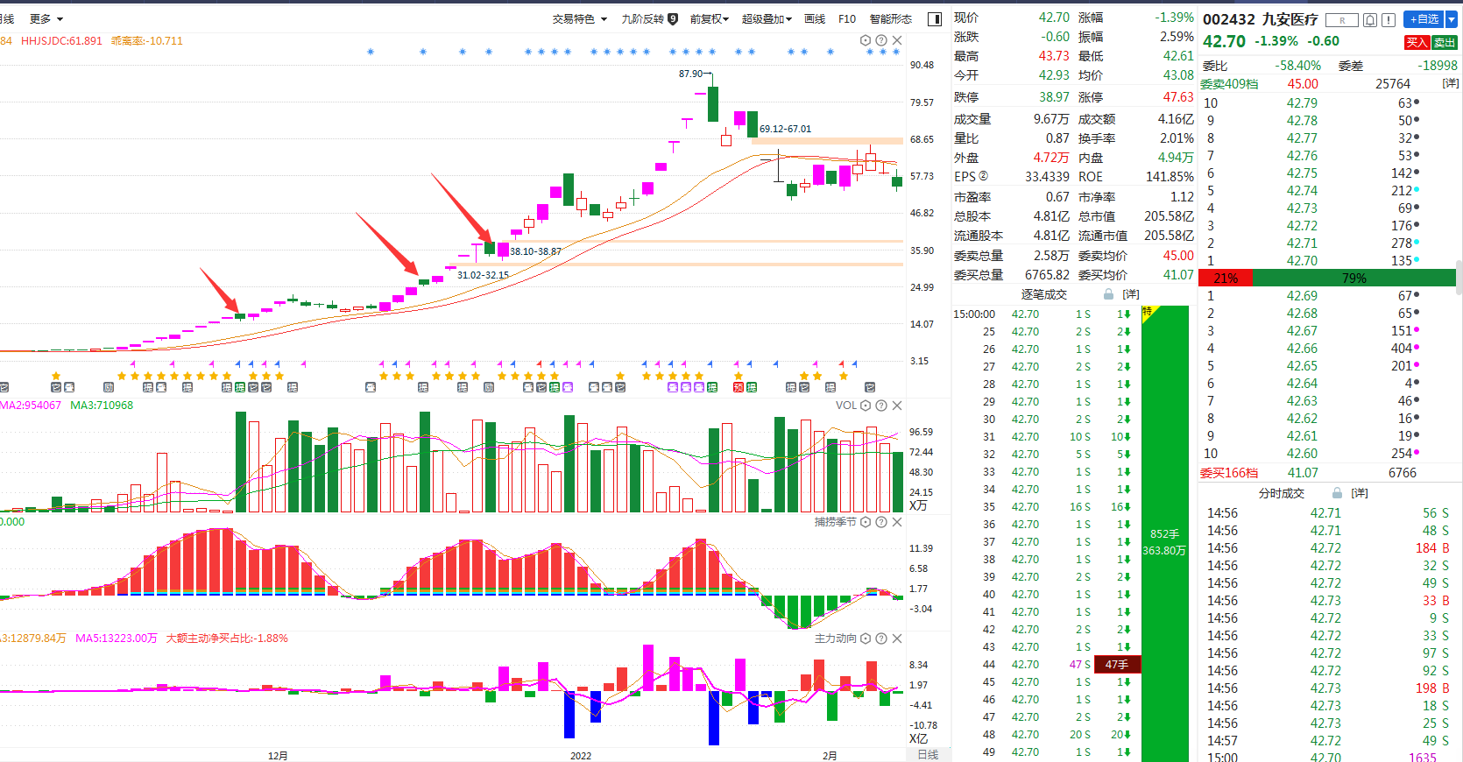
反包板

Slide 18
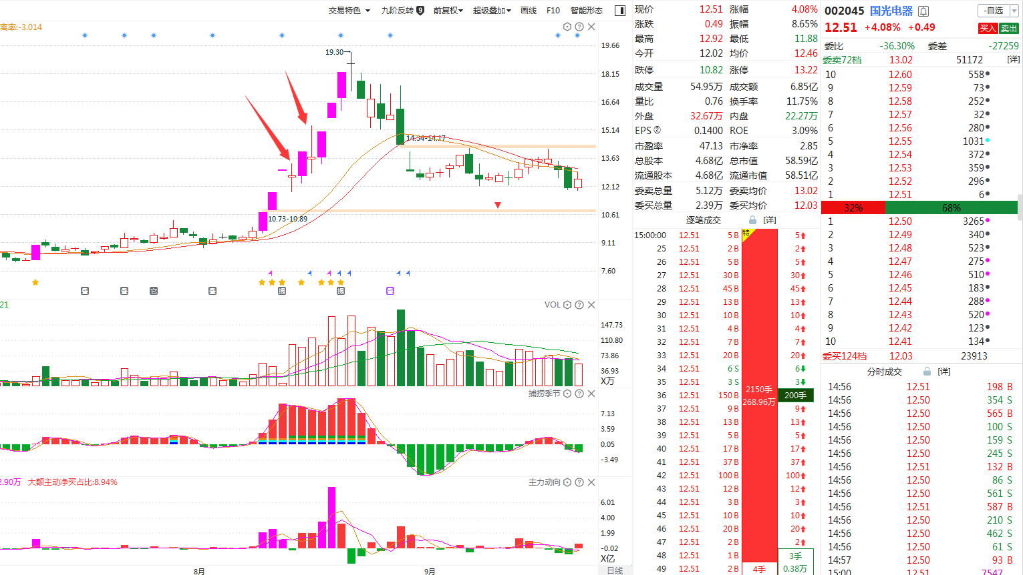
反包板

Slide 19
挖掘强势主题
提升打板胜率
9月28日 20:15
王延龙
执业编号:A1120615060002
经传多赢资深投顾,长期从事金融服务行业,擅长把握市场节奏和筹码理论。独创盈利模式《钝化转势法》、《分金弱转强》、《一眼看高点》。擅长热点跟踪及板块分析和龙头晋级、淘汰、卡位等细节判断。推崇趋势跟踪论,主张躲避风险为第一,获取利润是第二。

Slide 20
定位风口业绩牛
加速利润增长
9月29日 20:15
王延龙
执业编号:A1120615060002
经传多赢资深投顾,长期从事金融服务行业,擅长把握市场节奏和筹码理论。独创盈利模式《钝化转势法》、《分金弱转强》、《一眼看高点》。擅长热点跟踪及板块分析和龙头晋级、淘汰、卡位等细节判断。推崇趋势跟踪论,主张躲避风险为第一,获取利润是第二。

